Slide 1
Jesus underviser disipliner om bønn
Misjonskirken Oslo Syd 04.10.2020

Slide 2
Innledning
Evangeliet etter Matteus 6,5-13 ⁵ Når dere ber, skal dere ikke gjøre som hyklerne. De liker å stå i synagogene og på gatehjørnene og be for å vise seg for folk. Sannelig, jeg sier dere: De har alt fått sin lønn. ⁶ Men når du ber, skal du gå inn i rommet ditt og lukke døren og be til din Far som er i det skjulte. Og din Far, som ser i det skjulte, skal lønne deg. ⁷ Når dere ber, skal dere ikke ramse opp ord slik hedningene gjør; de tror de blir bønnhørt ved å bruke mange ord. ⁸ Vær ikke lik dem! For dere har en Far som vet hva dere trenger, før dere ber ham om det. ⁹ Slik skal dere da be: Vår Far i himmelen! La navnet ditt helliges. ¹⁰ La riket ditt komme. La viljen din skje på jorden slik som i himmelen. ¹¹ Gi oss i dag vårt daglige brød, ¹² og tilgi oss vår skyld, slik også vi tilgir våre skyldnere. ¹³ Og la oss ikke komme i fristelse, men frels oss fra det onde. For riket er ditt og makten og æren i evighet. Amen. ¹⁴ For dersom dere tilgir menneskene de misgjerningene de har gjort, skal også deres himmelske Far tilgi dere. ¹⁵ Men dersom dere ikke tilgir menneskene, skal heller ikke deres Far tilgi de misgjerningene dere har gjort.

Slide 3
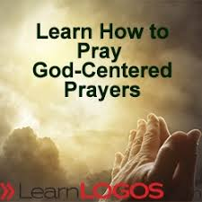
Vi bør ber kontinuerlig
Jesus brukte mye tid i bønn. Han visste også viktigheten av å lære disiplene sine om bønn.
Det kan være at du og jeg har bedt i mange år, men vi fortsatt kan lære noe nytt om bønn.
Gud ønsker ikke at du og jeg skal være hyklere. En av grunnen til dette er at hyklere bringer vanære over Guds navn.

Slide 4
Viktigheten av alenetid med Gud
...gå inn i rommet ditt og lukke døren og be...
Gud forventer at vi skal være ærlige med ham i bønn. I alenetid med Gud kan kan vi være oss selv og ærlige med Gud om hvordan vi har det, tanker osv. Vi kan også bekjenne våre synder.
Vi trenger kvalitetstid sammen med Gud. Stille omgivelse er ofte nødvendig for dette.
Hjertet og tanker bør fokusere på Jesus. Vi bør derfor stenge ut alt som kan distrahere oss og gjør at vi mister fokus på Jesus.
Fokus på Jesus reduserer muligheten til å bli påvirket av kjødet eller djevelen i bønn.

Slide 5
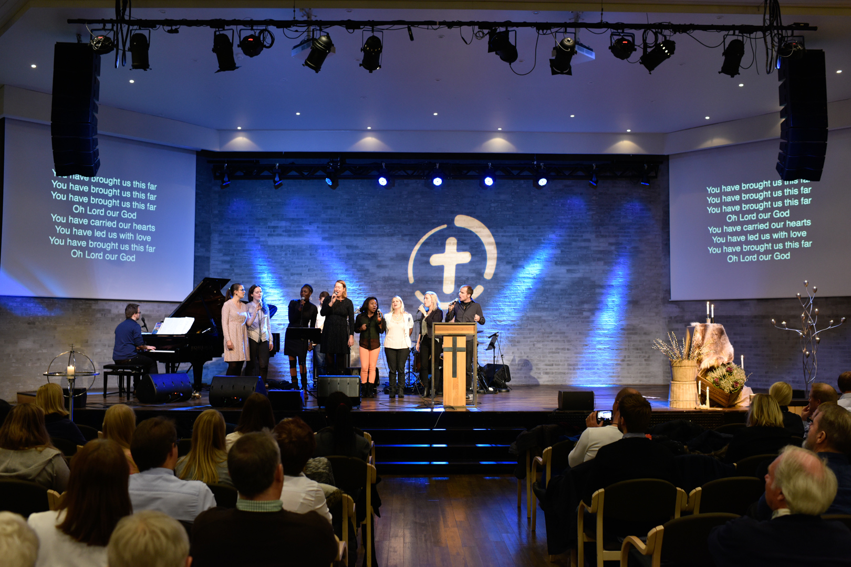
Viktigheten av alenetid med Gud (2.bilde)
Å høre på musikk eller å synge kan hjelpe oss til å fokuse på Jesus.
Å lese eller høre på Guds ord kan hjelpe oss til å fokuse på Jesus.
Gud kan tale til oss gjennom sitt ord og musikk.

Slide 6
Vi trenger ikke ramse opp ord
Vi får ikke svar fordi vi har brukt mye ord.
Tenk om bønn som en god samtale mellom deg og din kjærlige far. Han har sin oppmerksom på deg og han har tid til å høre på hva du vi si til ham. Han ser på kroppspråket ditt og han vet hva du føler.
Innimellom er det viktig å være stille for å kunne høre hva han vil si deg.
Du må ikke være redd for å utrykke følelser dine i bønn. Det er helt fint å gråte, le osv.

Slide 7
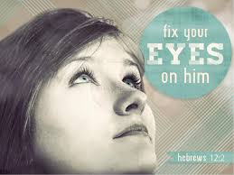
Fest blikket på Jesus
Gud vil at vi skal gi ham ære med våre tanker, gjerninger og ord.
Takk han for det han har gjort, fortell ham om hans storhet, og om kjærligheten din for ham.
Husk at Gud sover ikke. Han handle på din og min vegne selv om vi ikke kan se det. Tenk om alt som kunne gått feil, men det gikk bra istedet.

Slide 8
Guds rike og Guds vilje
Gud fortsetter å bygge riket sitt på jorden.
Salmenes bok 97,1-2 1 ¹Herren er konge! Jorden skal juble, fjerne kyster skal glede seg! ²Sky og mørke omgir ham, rettferd og rett er grunnvoll for hans trone.
Våre bønn bør være med i å bygge Guds riket på jorden, med himmelen som måletokken.
Våre bønn bør være i samsvar med Guds vilje. Den hellige ånd hjelper oss med dette.
Paulus’ brev til romerne 8,26 På samme måte kommer også Ånden oss til hjelp i vår svakhet. For vi vet ikke hva vi skal be om for å be rett, men Ånden selv går i forbønn for oss med sukk uten ord.

Slide 9
Vårt daglige brød og tilgivelse
Gud forventer at vi skal fortelle ham om våre daglige behøv. Nå vi gjør dette uttrykker vi ydmykhet og tillit til Gud.
Vi skal ikke være bekymret for morgendagen. Gud er den samme igår, idag og til evig tid. Han kjenner deg og meg godt og han vet hva du og meg trenger til enhver tid.
Vi bør be om tilgivelsen, men vi bør også tilgi andre.
Johannes’ første brev 1,8-9 ⁸ Sier vi at vi ikke har synd, da bedrar vi oss selv, og sannheten er ikke i oss. ⁹ Men dersom vi bekjenner våre synder, er han trofast og rettferdig, så han tilgir oss syndene og renser oss for all urett.

Slide 10
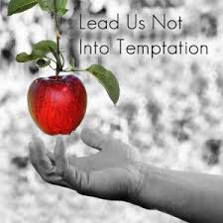
Fristelser og det onde
Gud leder oss ikke inn i fristelser.
Vi bør be om visdom og styrke til å seire over fristelser.
Vi bør be om utfrielse fra alt som er ondt – urettferdighet og undertrykkelse, manipulasjon osv
Vi skal ikke lede hverandre inn i fristelser.

Slide 11
Bibliografi
https://www.learnlogos.com/prayer_p/prayer.htm
https://www.sharefaith.com/powerpoint/fix-your-eyes-on-him-powerpoint-sermon.html
https://wanted4christ.wordpress.com/2015/09/21/lead-us-not-into-temptation/
https://misjonskirken.org/?p=2895

